Slide 1
МБДОУ № 11 «Берёзка»
Презентация к занятию
«Россия-родина моя!»
Подготовила: Семенова М. Д.

Slide 2
Нет земли дороже, чем Россия.
Родились мы здесь и здесь живём.
Это – наша гордость, наша сила,
Ведь Россию Родиной зовём!

Slide 3
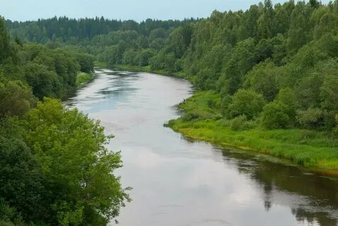
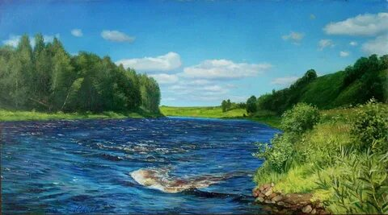
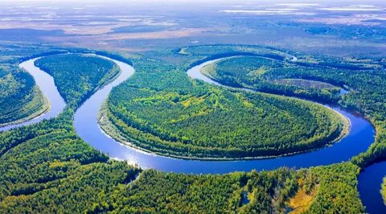

Slide 4
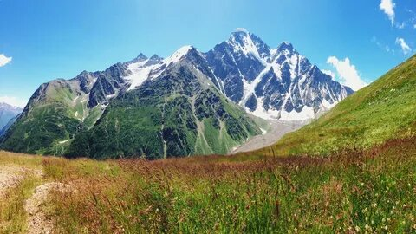
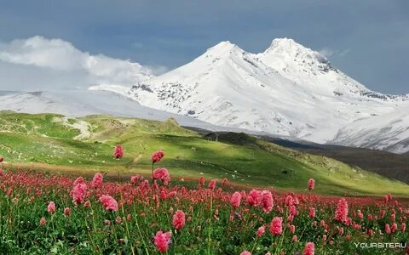
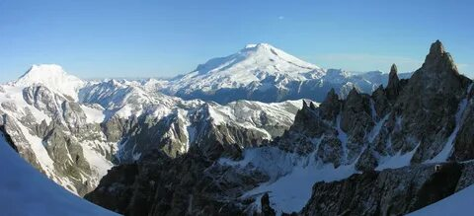

Slide 5
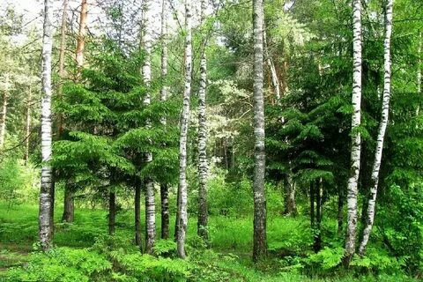
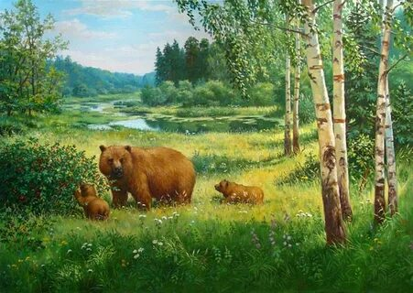
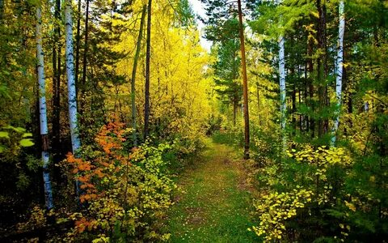

Slide 6
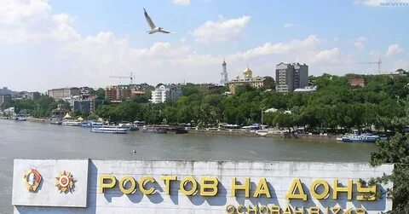
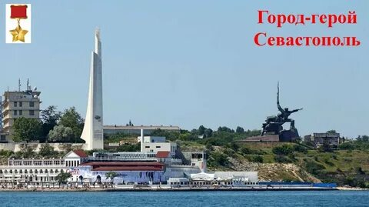

Slide 7
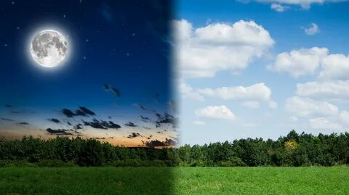
Когда на одном конце нашей страны люди ложатся спать, то на другом – начинается утро.

Slide 8
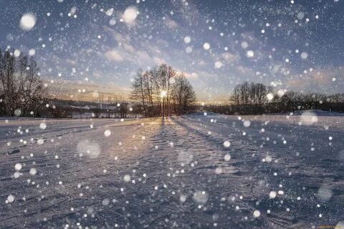
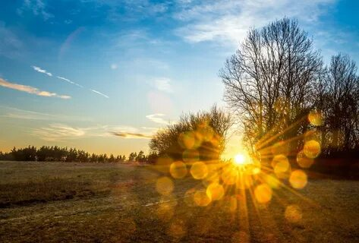
На одной стороне может идти снег,
а на другой - может припекать солнышко.

Slide 9
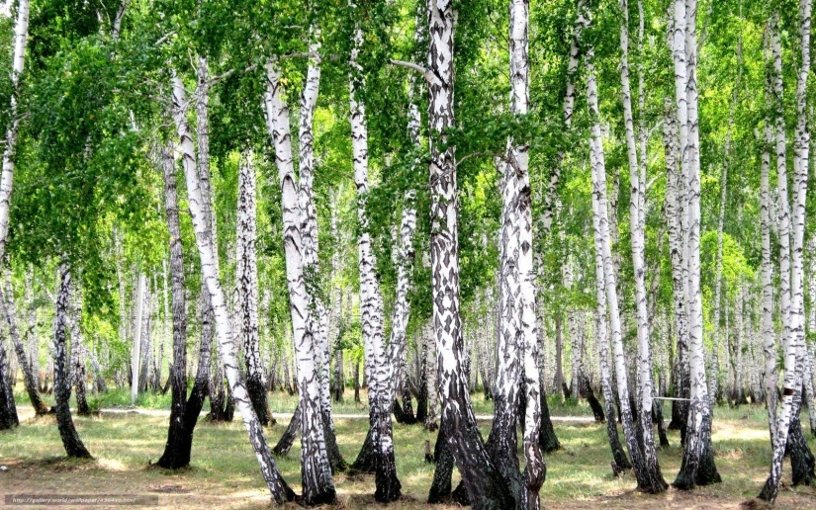
Береза всегда считалась символом России, символом ее одухотворенности, процветания и долголетия.

Slide 10
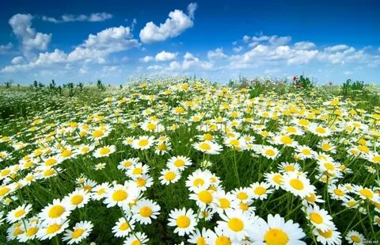
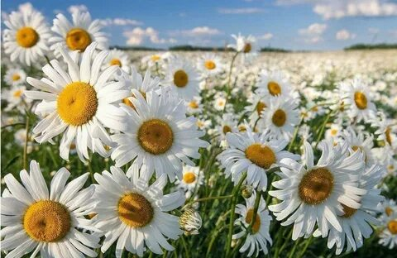
Ромашка –полевой цветок России издавна считается символом любви и верности. Именно её в нашей стране дарят друг другу влюблённые 8 июля в День семьи, любви и верности. Символом праздника этот цветок стал неслучайно, ведь ромашка – это тепло, нежность и любовь, на ромашке гадали влюблённые. А ещё испокон веков ромашки символизируют русскую природу.

Slide 11
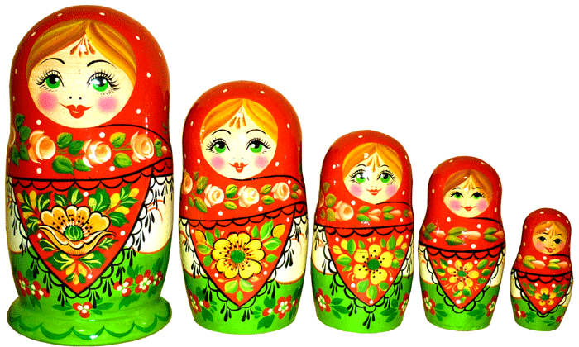
Матрешки – неофициальный символ России. Символ ее загадочной для всех души. Выточенная из липы на токарном станке.

Slide 12
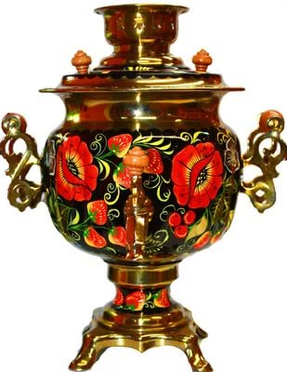
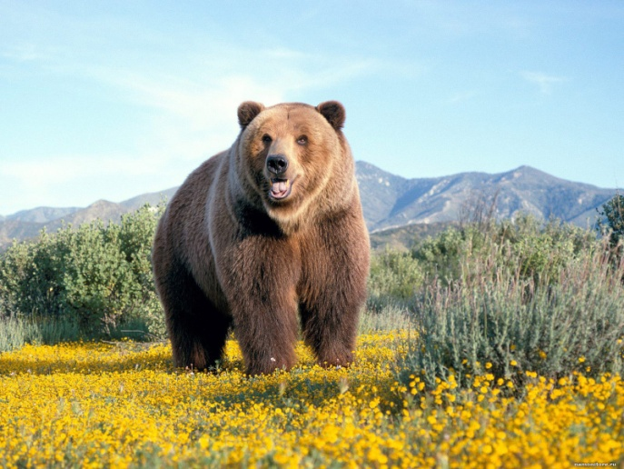
Медведь как правило, в народном сознании - величественное животное, занимающее исключительное положение среди других зверей.
Тульский самовар с жемчужником на тулове, с фигурной ручкой -веткой является символом русского гостеприимства. Самовар олицетворял бытовые стороны русского образа жизни.
Балалайка — это один из инструментов, ставших (наряду с гармонью и, в меньшей степени, жалейкой) музыкальным символом русского народа.

Slide 13
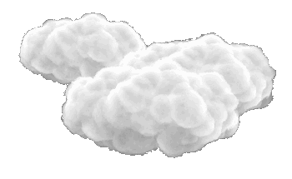
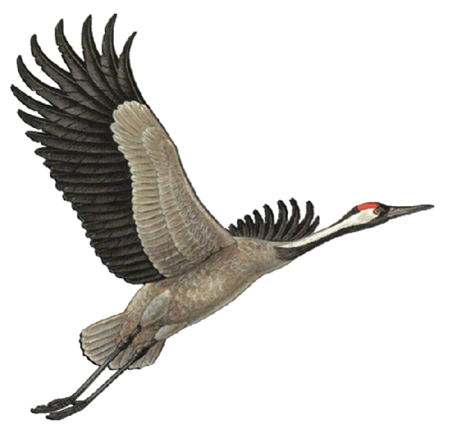
Жура-Жура Журавель!
Облетел он сто земель.
Облетел, обходил,
Крылья, ноги натрудил.
Мы спросили журавля:
«Где же лучшая земля?».
Отвечал он, пролетая:
«Лучше нет родного края,
Лучше города родного
Не найдём мы никогда!

Slide 14
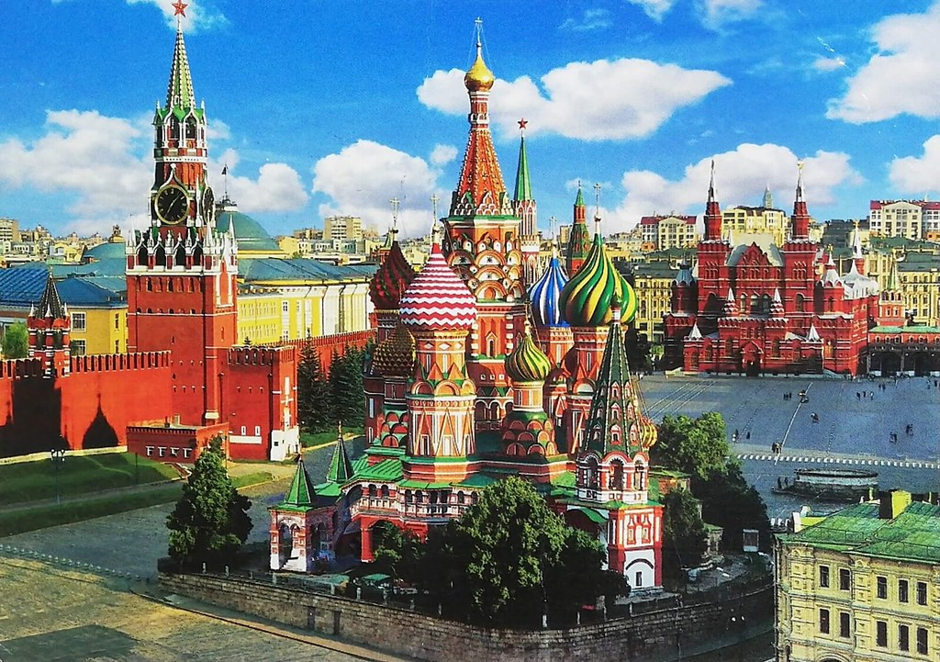
МОСКВА – СТОЛИЦА РОССИИ
Москва – это Красная площадь,
Москва – это башни Кремля.
Москва – это сердце России,
Которое любит тебя.

Slide 17
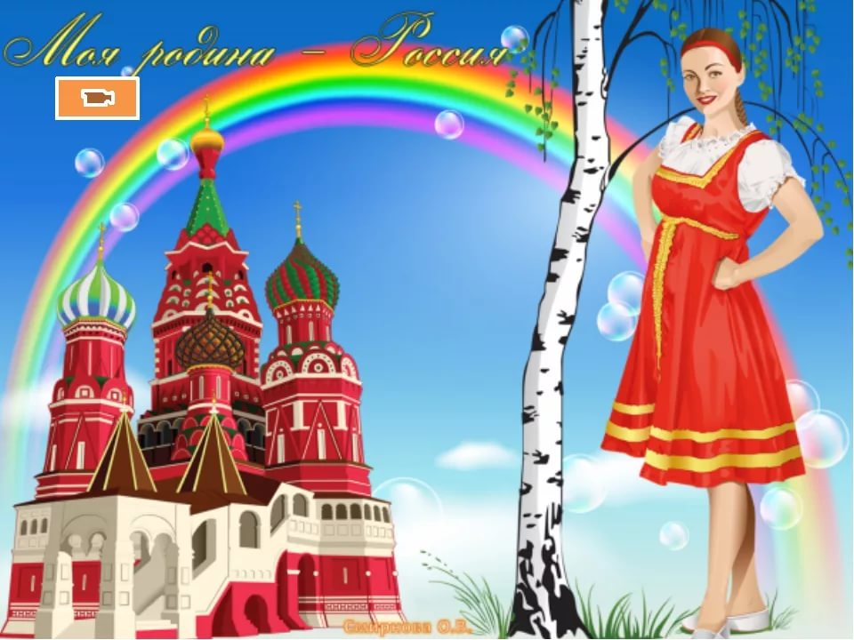
Под теплым солнцем вырастая,
Мы дружно, весело живем.
Россия, милая, родная,
Цвети и крепни с каждым днем.

